Slide 1
Fracture de la diaphyse humérale
Richard Ballas

Slide 2
Généralités
Entre le pectoralis major et brachialis
Entre les métaphyses
Exclue les fractures metaphyso-diaphysaires
ESH
Palette humérale
Description par tiers

Slide 3
Clinique
Mécanisme lésionnel : direct ou indirect
Inspection
Palpation

Slide 4
Clinique
Recherche de complications aiguës
Cutané
Vasculaire
Nerveux
10 à 20% de nerf radial
Jonction 1/3 moyen 1/3 inférieur
Associées
Trait
Déplacement en fonction des insertions musculaires

Slide 6
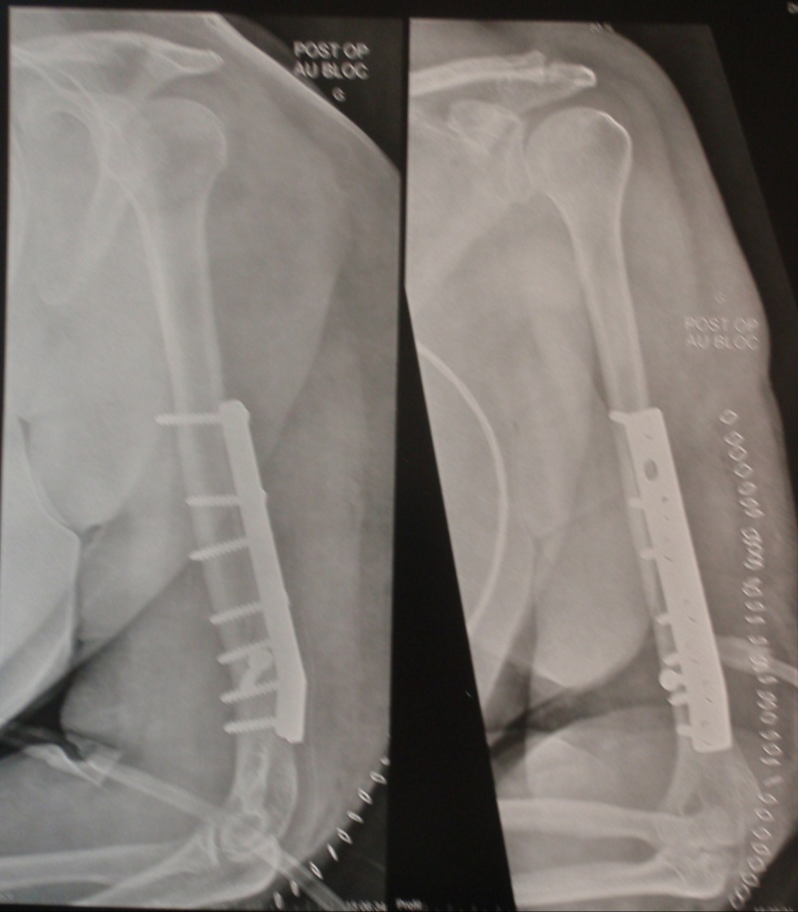
Nerf radial
Nerf radial
Gouttière
Description anatomique
Neurapraxie
Peu de section
Pronostic favorable (70%)
Exploration si lésion cutané ou vasculaire

Slide 7
Traitement
Fonctionnel
Orthopédique
Plâtre BABP
Plâtre pendant
Coude au corps (Dujarier)
Sarmiento
Traction au zénith
Bonne consolidation (95%)
Peu iatrogène (infection, N radial)
Cals vicieux tolérables
Peu enraidissant épaule/coude
Tolérance médiocre

Slide 8
Traitement chirurgical
Plaque vissée
Foyer ouvert
N radial 12%
Embrochage fasciculé
Enclouage
Foyer fermé
Antérograde ou rétrograde
Fixateur externe

Slide 12
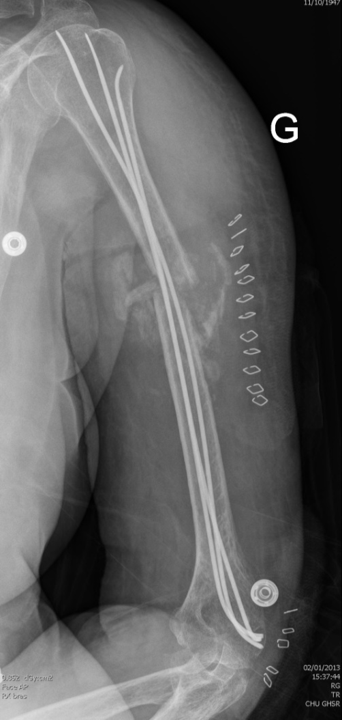

Slide 14
Complication secondaires et tardives
Retard de consolidation
Pseudarthrose
Infection, Sepsis
Déplacement secondaire
Cals vicieux
Raideur (iatrogène)
Fracture du matériel
SDRC 1
Maladie veineuse thrombo-embolique

